Slide 1
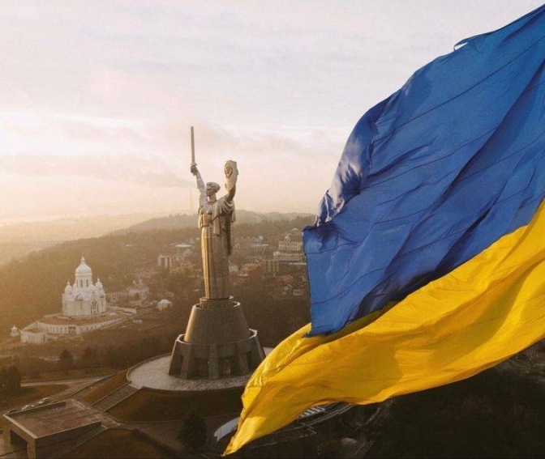
«Голос війни»
ДЕРЖАВНИЙ БІОТЕХНОЛОГІЧНИЙ УНІВЕРСИТЕТ
Віртуальний огляд книг про українсько-російську війну

Slide 2
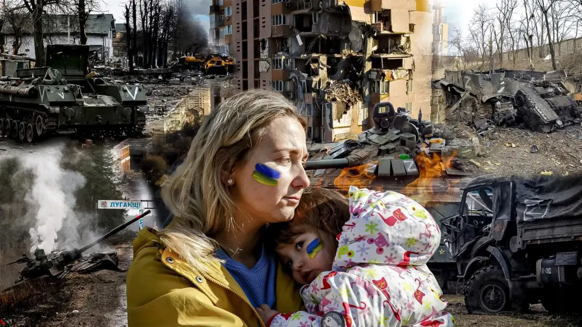
24 лютого 2022 року змінило життя не тільки України, а й усього світу. Повномасштабне вторгнення РФ в Україну принесло українцям багато горя, жаху, непоправних втрат, проте на тлі страшних випробувань укріпилися жага Перемоги та віра в неї.
Нова воєнна реальність породила феномен нової літератури, що є реалістичним змалюванням боротьби українців за свій дім, землю, незалежність. Доля країни та людей, які живуть у війні ‒ основні теми літературних творів цього року. Історики, письменники, журналісти, військові та волонтери демонструють свій особистий погляд на події, які розгорнулися на нашій землі. Їхні твори не лише документують те, що відбувається із кожним із нас, а й несуть у собі нескінченний біль і загальнолюдську трагедію.
Пропонуємо вам віртуальний огляд «Голос війни», де представлені книги про війну в Україні.

Slide 3
Упорядник Володимир Рафеєнко «Війна 2022: щоденники, есеї, поезія»
Ця книга ‒ фрагменти щоденників, есеїв та віршів сучасних письменників, написаних після 24 лютого. Серед авторів ‒ Сергій Жадан, Олександр Михед, Петро Яценко, Ірина Цілик, Любко Дереш, Софія Андрухович та інші українські автори. У день повномасштабного вторгнення кожен із них опинився в різних куточках країни й переживав початок війни по-своєму.
Тексти в збірнику ‒ не лише описи того, що відбувалося із цими людьми, а також це роздуми про війну, країну і все побачене навколо.

Slide 4
Уривки із книги
«… Зайшов подивитися на універ. Там – погруддя трьох харківських нобеліатів. Це гордість Харкова. Так само як і сам Каразінський університет – найстаріший виш Лівобережжя. Зараз він із розбитими вікнами. Армія росіян розстрілює харківські школи. З Харкова, студентської столиці, не можуть вибратися іноземні студенти. Росіяни – варвари, вони прийшли нищити нашу історію, нашу культуру, нашу освіту. Це все їм чуже і вороже. А ми маємо все це захистити, відновити й розвивати далі. …»
«… Їздили нині Харковом, якраз перед обстрілом.. Люди організовуються, допомагають один одному. Черги за продуктами. Багато військових і поліції, всі готові і злі, чекають гостей. Були на околицях, там будують блокпости, місцеві дядьки стоять із мисливськими рушницями. Росіяни просто не уявляють, що на них тут чекає. …»

Slide 5
Упорядник Еммануель Рубен
«Ода до України»
У дні великої війни й під її впливом автори антології розповідають про важливі для них місця: українські містечка, села, дороги, пагорби. Як вони їх бачили, бачать і бачитимуть, чим вони є для них, а також для тих, хто живе там чи зостався з тими пейзажами навічно пов’язаними. Чим вони є сьогодні, чим вони були століття тому, чим вони залишаться, попри війну.

Slide 6
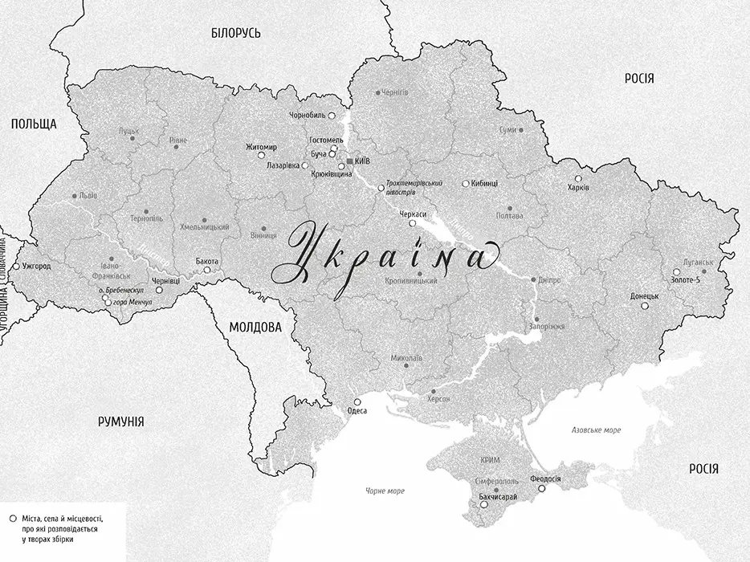
Уривки із книги
«Буча, Маріуполь, Краматорськ, Кременчук, Вінниця. Єдина перевага війни для окупованої країни – це те, що весь світ отримує змогу познайомитися з її географією. Іронія ж історії полягає в тому, що це відбувається тоді, коли ці місця стирають з карти. Із 24 лютого 2022 року багато хто з нас ставив умовні позначки на уявній карті України у своїх головах. Усі ми тепер знаємо, де розташовані міста-мученики, жертви воєнних злочинів російської армії. …»

Slide 7
Ольга Карі
«Життя посеред життя»
Ця книга української письменниці Ольги Карі, яка зустріла повномасштабну війну в Києві, є ніби щоденником з елементами есею. Авторка щодня нотувала буденність, у якій вона опинилася в березневій столиці, коли містечка навколо перебувала в окупації, російська війська раз по раз загрожували Києву, а її батьки в оточеному Чернігові безвилазно сиділи в підвалі.

Slide 8
Уривки із книги
«… Здається, усім нам тієї ночі снилися страшні й пророчі сни. Години спливали. А потім крізь дрімоту долинув страхітливий гуркіт, що нагадував грозовий, але мої коти, які колись навіть землетрус преспокійненько проспали, не поворухнувши китицями на вухах, тепер підскочили, напружені, налякані. Я сіла в ліжку. Очевидно, що те бахкання мені не наснилося. Але… так солодко подушечка спокушала притулитися до неї знов і розчинитися у снах. Загрозливе гримотіння пророкотіло над головою знов, тож я потягнулася по телефон. П'ята ранку. Цікаво чи те бахкання чули й інші?
«Війна».
«Чотири вибухи. Хто ще чув?»
«Гостомель, Бориспіль, бомблять аеропорти…»
«Війна. Я не можу повірити».…»
«Вони таки на нас напали».
Усе, почалося!..»
«Київ, Харків, Львів, Рівне, Дніпро… Це війна?»
Війна. Війна почалася. Війна почалася при мені, для мене, проти мене! Війна, ця жахлива чорна субстанція, заповзла під мою теплу ковдру, розвалилася на моїй подушці, залізла в мою сіру стьобану сумку, скрапуючи звідти жахом і темрявою на котячі подушки. Було не страшно, було моторошно аж до нудоти. .…»

Slide 9
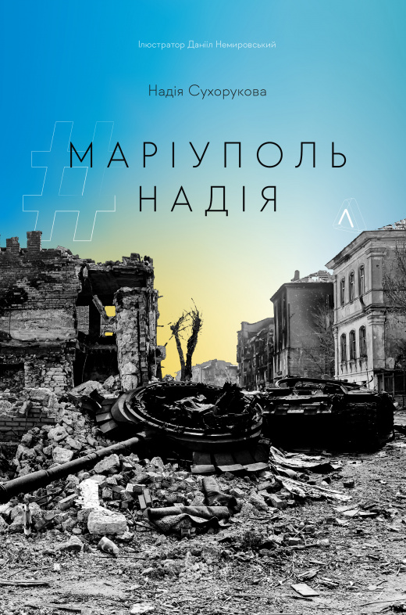
Надія Сухорукова
«Маріуполь Надія»
Книга складається з її щоденних постів у соцмережах, які вона публікувала з оточеного Маріуполя. Ці замітки читали тисячі людей, також їх цитували на міжнародних платформах. Тепер же все це вийде під одною обкладинкою.
Важлива фраза, яка ніби прошиває щоденник, слова сусідки Надії про те, що Бог покинув Маріуполь. Він злякався всього, що побачив. Водночас Надія і тисячі інших мешканців продовжили дивитися. Обкладинку для друкованого щоденника створив Данііл Немировський, художник-графік, який до повномасштабного вторгнення жив та працював у Маріуполі.

Slide 10
Уривки із книги
«За вісім років звикнути до бабахів та вибухів неможливо. Страх притупився, як давній біль. 2014 року в Маріуполі було винятково гучно. Тоді ми чули, як наближався рускій мір. І люди вийшли на захист свого дому. Найголовніша зброя ‒ вишиванки та українські прапори. Взявшись за руки, люди розтягнулися вздовж приміського блокпоста. Стали за спинами українських військових, щоб підтримати їх. Російські танки повернули назад. Як виявилося ‒ не назавжди. …»
«Бути всередині війни дуже моторошно. Люди стають схожими на дітей, які заблукали в темному лісі. За день до цього, на неспокійній лінії розмежування, у маленькому селі під Маріуполем, доросла жінка, як дитина, ридала над розтрощеним будинком та своїм дивовижним порятунком. Ці села вже вісім років між небом і землею, життям і смертю. …»

Slide 11
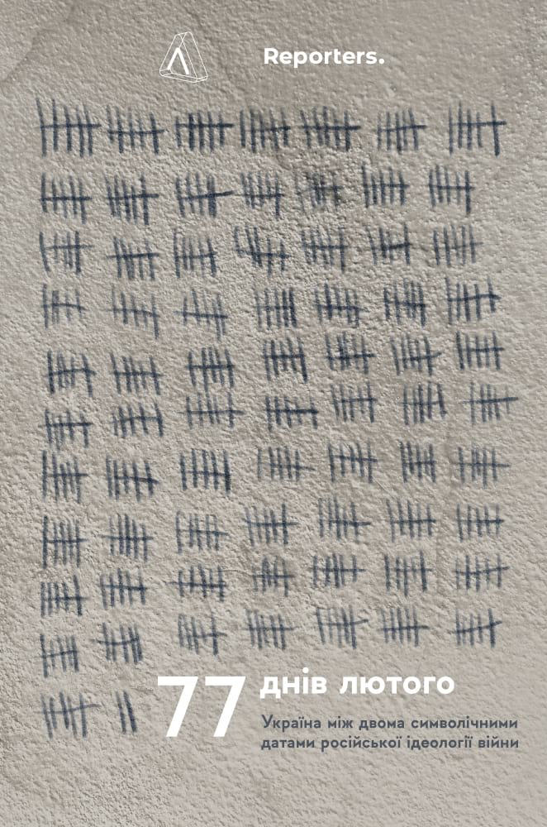
Упорядниця Марічка Паплаускайте
«77 днів лютого. Україна між двома символічними датами російської ідеології війни»
«77 днів лютого» ‒ збірник репортажів від українського видання Reporters. У книзі охоплюються події за період від 23 лютого до 9 травня 2022 року – дві символічні дати в російській мілітарній ідеології. Вторгнення російських військ в Україну зупинило лік днів і відкинуло українців у міжчасся, де досі триває лютий ‒ місяць початку великої війни. У цьому міжчассі і в цих відвертих історіях є біль, страх, ненависть, подекуди відчай. Та головне ‒ надія. Це оголений нерв і чесний голос нової української дійсності, який журналістки і авторки Reporters зафіксували із перших вуст.
До книги увійшли репортажі Зої Храмченко, Ані Семенюк, Тетяни Безрук і багатьох інших. Передмову написав поет Сергій Жадан.

Slide 12
Уривки із книги
«Наша пам’ять насправді є не найнадійнішим інструментом. Вона легко надається до маніпуляцій, покладатися на неї загалом доволі ризиковано. Тим паче, коли йдеться про максимально загострені емоційні стани, про стан граничної сердечної вивернутості, засліплення, оглушеності. Якісь речі забуваються поза нашим бажанням ‒ пам’ять просто витісняє їх, розпихає темними закутками, затемнює. Апелювати до пам’яті ‒ справа взагалі не надто вдячна. Значно логічніше звертатися до очевидців, які свого часу знайшли силу говорити й свідчити.»
З передмови Сергія Жадана
«Поїзд, поїзд! Дівчата, поїзд!» ‒ кричить одна волонтерка іншим. За кілька хвилин зал перетворюється на мурашник. І стає перевальним пунктом у цьому безкінечному потоці сліз, болю та дитячих криків. Тут стільки руху, а здається, що життя зависло, спинилося, зачепилося за страшні картинки розстріляних домівок і стоїть у ступорі. Так само в ступорі, з болем і зі сльозами на очах, у черзі по чай з пакетиків стоять різні-різні люди. І ті, які звикли чекати допомоги від інших, і ті, що ніколи нічого не просили і ні в чому не відчували потреби.»
З репортажу Ані Семенюк

Slide 13
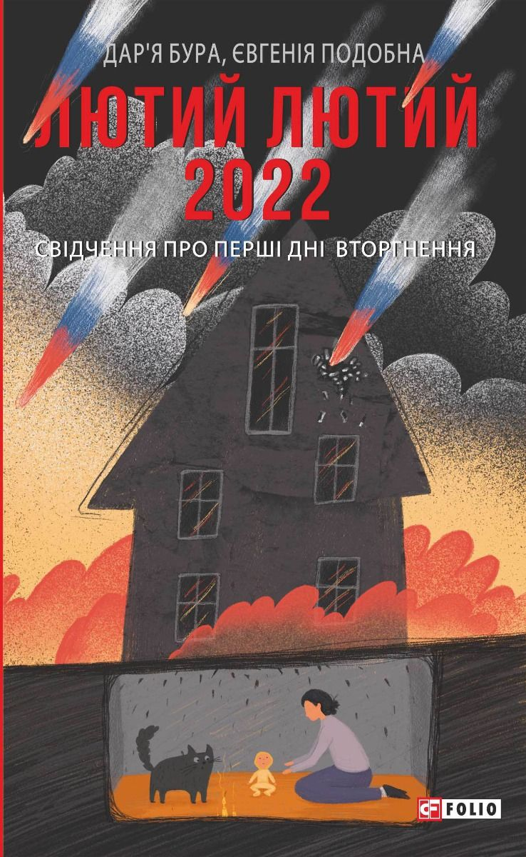
Дар'я Бура, Євгенія Подобна «Лютий лютий 2022. Свідчення про перші дні вторгнення»
24 лютого 2022 року українці прокинулись в іншій реальності: небо розривало ревіння російських винищувачів, на українські міста в мирні спальні райони летіли російські ракети, станції метро перетворились в укриття. В цій новій реальності більше не існувало поняття абсолютної безпеки.
Перші дні війни були дуже емоційними і страшними. Коли не знаєш, що робити, не встигаєш за новинами. А через ці новини не можеш нічого робити…
Це ще один збірник людських історій. У ньому можна прочитати про спогади людей у перші дні повномасштабної війни. І, щоб не дозволити росіянам переписати історію, написали саме цю книгу.

Slide 14
Уривки із книги
«Цей день у всіх нас почався приблизно однаково: ми прокинулися від вибухів чи схвильованих дзвінків рідних зі словами: «Війна почалася», почали читати новини й гортати стрічки соцмереж, аби зрозуміти, що відбувається. Я не була винятком. Я прокинулася від крику мами: «О, Боже! Як? – з сусідньої кімнати. Відкрила Фейсбук. І як і всі, мабуть, довго не могла повірити у те, що читаю в стрічці.
24 лютого ми усі прокинулися в іншій реальності, де небо над нами розривало ревіння російських винищувачів, на українські міста летіли російські ракети, станції метро зупинили рух поїздів і слугували укриттям, і навіть маленькі діти почали розрізняти обстріли з «Граду» й постріл з танку. У нашій новій реальності більше не існувало поняття абсолютної безпеки»
«24 лютого о 7 годині ранку задзвонив будильник. Я завжди ставлю його на рано, а потім переводжу ще на годинку. Цього ранку чомусь зайшла у Фейсбук, телефон пікав повідомленнями. Перше, що я побачила – пост Євгенії Подобної: «Україно, перекличка! Що де відбувається?. Зайшла в коментарі і не повірила: Запоріжжя – чутно винищувачі, Позняки – чути вибухи, Троєщина – бахнуло відносно далеко, Біла Церква – чути вибухи, вибухи в районі аеродрому Василькова, Антонов – бахкає, Дніпро – чотири вибухи, Київ, Лівобережка – чути вибухи. В Одесі чути вибухи, Херсонська область – бомблять. В Броварах з 4 ранку чутно вибухи, Словʼянськ – з 5 ранку чутно вибухи, але далеко, десь Дружківка…»

Slide 15
Андрій Мероник
«24.02. Щоденник Війни»
Книжка розповідає про киян, які опинилися в епіцентрі повномасштабної війни. Це щоденник, який показує трансформацію звичайної людини, що пройшла від розпачу та шоку до бажання зробити все для перемоги. Крім розповіді автора в книжку увійшли історії відомих українців, серед яких Даша Астаф’єва, Tayana, Roxolana, Катерина Кухар та Олександр Стоянов, Дарія Ковтун та Євген Хмара.

Slide 16
Уривки із книги
«… Пів години я не розуміла, що робити й куди втікати. За тиждень до повномасштабного вторгнення я кепкувала з тих, хто казав, що буде війна. Тепер геть не смішно. У сірому небі, знову зі свистом, пролетіла ракета й розірвалася за кілометр від нас. Атмосфера нагадувала фільм жахів: скрізь кричали ворони, яких вибухи пригнали зі смітників у місто; у різні боки бігали люди; без будь-яких правил їздили авто.
Я швидко повернулася в квартиру, без розбору зібрала речі, які потрапили під руку, і документи. Найбезпечнішим було метро. На іншому кінці Києва мене чекала сестра. Тож потрібно було добратися до неї, щоби разом з її чоловіком вирішити, куди втікати з міста від бомбардувань або ж чи лишитись у бомбосховищі.»
Тетяна Головнюк
«… Я протягла руку до телефона, щоби глянути, котра година, і, як завжди, порахувати, скільки годин іще можна поспати. Та як тільки я взяла телефон, той задзвенів. Тато. «Доця, почалося. Війна почалася», сказав він, і я, якщо чесно, не до кінця усвідомила, що це означає.
Спершу мені не було страшно, бо через свій міцний сон я не чула ні вибухів, ні сирен. А от моя мама чула і коли зрозуміла, що то були вибухи, то почала плакати…»
«… А потім сирену й вибух почула я… Саме тоді мене повністю накрило страхом. Опанувати себе було важко. Спазм у животі був дуже сильним, голова трішки крутилася, і мабуть, підвищився тиск. І тільки тоді я остаточно зрозуміла, що війна почалася.»
Альона Тимошенко

Slide 17
Вікторія Покатис, Ярослава Жуковська, Тетяна Гордієнко «Незламні. Книжка про спротив українських жінок у війні з російськими загарбниками»
«Незламні» ‒ книга про українок, про силу українського духу, про жіночу єдність, про стійкість, коли треба покинути домівку і рятувати сім’ю, а потім країну, про якості, які українки відкрили в собі з початком війни, про те, як вони допомагають армії та мріють відновлювати країну.
У цій книзі зібрано 30 історій жінок-військових, волонтерів, адвокатів, парамедиків і засновниць фондів, які будь-яким способом доносили і доносять голос України в будь-який куточок світу.

Slide 18
Уривки із книги
«… Я жила на Лівому березі Києва. Уранці 24 лютого спросоння почула вибухи, але перевернулася на інший бік і продовжила спати. А потім мені подзвонила мама зі словами: «Юля, війна, збирайся». За десять хвилин я вже була на паркувальному майданчику. Пам'ятаю, що наді мною в небі пронеслися два винищувачі. Тоді я зрозуміла, що справді почалося щось серйозне. Із батьком, мамою та трьома собаками два тижні жили неподалік Гостомельського аеропорту. На нашу ділянку прилетів величезний уламок від снаряда – позаду нашого будинку росіяни розмістили «Гради». Будинок сусідів був зруйнований вщент. На другий день нашого там перебування померла мама друзів, і ми не могли її похоронити. …»
Юлія Панкова, журналістка, ведуча програми «Ревізор», громадська діячка

Slide 19
Антон Данко
«Україна у вогні»
Книга написана в дні смертельного протистояння України за свою державність, своє фізичне виживання як нації і збереження країни, це живе, реальне відображення подій 2022 року з самого початку військової агресії Росії 24.02.22 року.
Героєм книги є український народ, який відображається десятками епізодів в художньому відтворенні героїчного супротиву агресору в перші місяці війни.

Slide 20
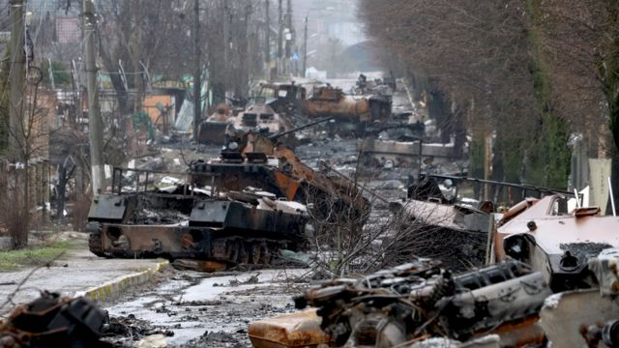
Уривки із книги
«Минуло десять днів війни…
Ворог стояв зовсім рядом. В сусідньому місті Буча, яке було видно з будинку, велись кровопролитні жорстокі вуличні бої. Безперервно працювала артилерійська батарея десь зовсім рядом із житловим комплексом, накриваючи вогнем абреків-кадирівців, які вперто сунули на Київ. Ця панівна висота була важливим воєнним пунктом, але при цьому усі розуміли рано чи пізно за неї візьмуться рашисти.
По телевізору показували Бучу, її розбиті вулиці і будинки, на яких валялися вбиті рашисти, обгорілі чорні залишки танків і десантників – бородатих чеченців і зовсім молодих і юних солдатиків, яких безжально кинули в пекло страшної і нікому не потрібної війни. …»

Slide 21
Володимир Горбулін, Валентин Бадрак
«Над прірвою. 200 днів російської війни.»
Історики підрахували, що зараз Україна веде 23-тю війну за свою незалежність проти агресивної росії-московії. І вона виявилася найкривавішою. У книзі йдеться про ключові епізоди перших двохсот днів українського спротиву: синтез подій, рішень, досягнень, провалів. А також пошук відповіді, як така масштабна війна з безпрецедентними за розмахом жахливими руйнуваннями міст, масовими вбивствами, звірячими катуваннями й ґвалтуваннями цивільних людей стала можливою. Як сталося, що Україна спромоглася встояти проти російської навали. Відповіді на ці запитання і намагаються відшукати автори.

Slide 22
Уривки із книги
«Велику історію творять епізоди людської величі або людського падіння. Новітня українська історія – надто її 31-й рік – відображатиме панораму цементування нації і створення просто посеред жорстокої, кривавої війни потужної національної ідеї. Від Криму, Іловайська і Донецького аеропорту до Бучі й Маріуполя з непереможною Азовсталлю відстань у роках начебто невелика, але вражає панорама протистояння ворогу.
Щодо ленінградського кадебіста, якого одного дня зробили президентом, то він після масштабного вторгнення в Україну 24 лютого 2022 року вже, напевно, увійде в історію сучасним Геростратом і організатором масових убивств, катувань, ґвалтувань, прихильником гуманітарних катастроф, примусових депортацій людей, крадіжок дітей, створенням умов для голодування цілих регіонів.
У Бучі окупанти заклали вибухівку у фортепіано десятирічної дівчинки й розставили на покришці інструмента всі нагороди, ніби нічого й не змінилося. Такий собі дрібний епізод війни, один із десятків тисяч. Але він дуже точно відображає спосіб мислення підполковника-президента, який старанно копіював Сталіна й Андропова. Вийшла така собі невиразна недолюдина з амбіціями вождя, яку під час глобальної війни почали старанно копіювати солдатики російських угруповань, що прийшли з війною в Україну. …»

Slide 23
«Україна: 50 символів боротьби»
У цій книзі ‒ 50 історій. Кожна з них так чи інакше торкнулася всієї України. Якісь підіймали бойовий дух, як-от Привид Києва чи маршрут крейсера «Москва». Інші веселили навіть в надскладних умовах повномасштабної війни ‒ наприклад, тракторні війська чи стендапи в бомбосховищах. Були й ті, що вразили весь світ своєю трагічністю. Однак в будь-якому випадку ці 50 символів вже стали частиною нашої історії. «Україна: 50 символів боротьби» фіксує їх ‒ важливі образи, події, персоналії та навіть меми цієї війни.

Slide 24
Уривки із книги
«Вперше така історія відбулася у селі Любимівка на Херсонщині. 27 лютого мережею поширилося відео, як селяни на тракторі увозять кудись за горизонт російський бронетранспортер МТ-ЛБ. З'ясувалося, що місцеві надибали десь ворожу бронетехніку, а от екіпаж поруч не побачили. Тож прив'язали БТР до трактора та поїхали собі спокійненько.
Таку геніальну ідею одразу підхопили власники сільгосптехніки по всій країні. За прикладом Любимівки фермери та селяни на тракторах тягнули кудись собі покинуті, підбиті чи й просто викрадені ворожі танки, БТР, зенітні комплекси та взагалі все, що могли. Здебільшого трофейну техніку передавали ЗСУ, які потім використовували її проти самих окупантів, однак не виключено, що десь у сараях хазяйновитих українців і досі стоїть парочка бронетранспортерів – ну просто про всяк випадок. …»

Slide 25
Дякуємо за увагу!
Віртуальний огляд підготували:
завідувачка відділом обслуговування Бездольна Л. І.
завідувачка сектором Лукшина Є. Ю.

